Slide 1
РОСПИСЬ ПО ДЕРЕВУ.
ХОХЛОМА

Slide 2
По данным археологических раскопок, в Заволжье занимались изготовлением деревянной посуды. Дерево было самым удобным и доступным материалом для создания предметов быта. Из древесных стволов выдалбливали проворные челноки - "ботнички", вырезали фигурные ковши, украшая их ручки резными силуэтами коней, вытачивали разнообразные формы посуды

Slide 3
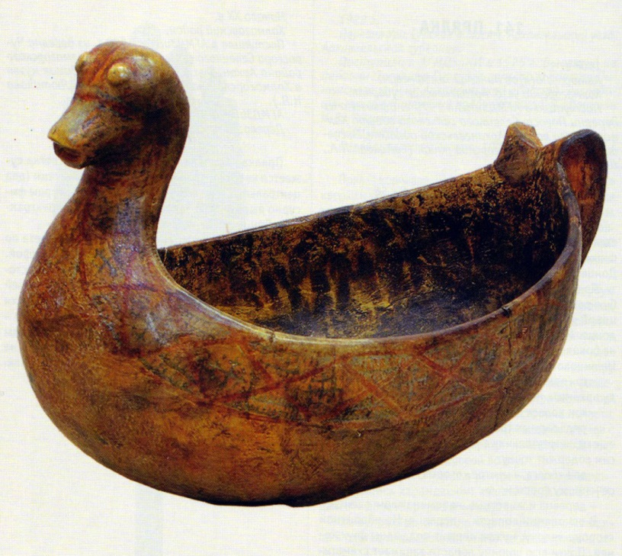
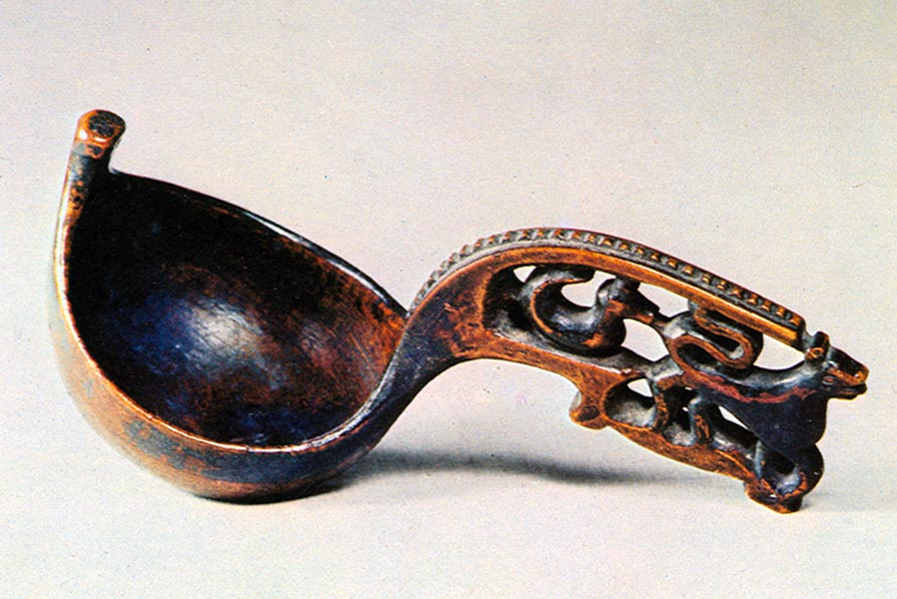

Slide 4
МЕЗЕНСКАЯ РОСПИСЬ
Мезенская, или палащельская роспись, как русский народный промысел, берёт свои истоки в начале 19 века. На реке Мезень, что в Архангельском крае, жили русские люди и долгими зимними вечерами претворяли в ней свой взгляд на мир, свои надежды, чувства и верования. Традиционно предметы, расписанные мезенской росписью, имеют только два цвета – красный и чёрный (сажа и охра, позднее сурик). Роспись наносилась на негрунтованное дерево специальной деревянной палочкой (тиской), пером глухаря или тетерева, кисточкой из человеческого волоса. В мезенской росписи нижний и средний ярусы заполняют олени и кони. Верхний ярус - птицы. Вереницы чёрных и красных коней в ярусах, возможно, также означают миры мёртвых и живых. Размещённые вокруг коней и оленей многочисленные солярные знаки подчёркивают их неземное происхождение. Образ коня у народов русского севера это ещё и оберег (конь на крыше), а также символ солнца, плодородия, источник жизненных благ.

Slide 6
СеВЕРОДВИНСКАЯ РОСПИСЬ
Похожей по технологии и характеру рисунка на Мезенскую роспись является северодвинская техника отделки дерева. Самобытность северодвинской живописи в её яркости и графичности изображений. Любимым предметом украшения двинских художников были прялки, которые расписывались сюжетами из крестьянской жизни. Изображались свадьбы, гулянья, чаепития, сцены охоты.
Также почти на всех предметах росписи присутствует растительный орнамент, свидетельствующий о любви художников к природе своего края. Помимо красного и чёрного, в северодвинской росписи присутствуют зелёный, голубой и жёлтый цвета.

Slide 7
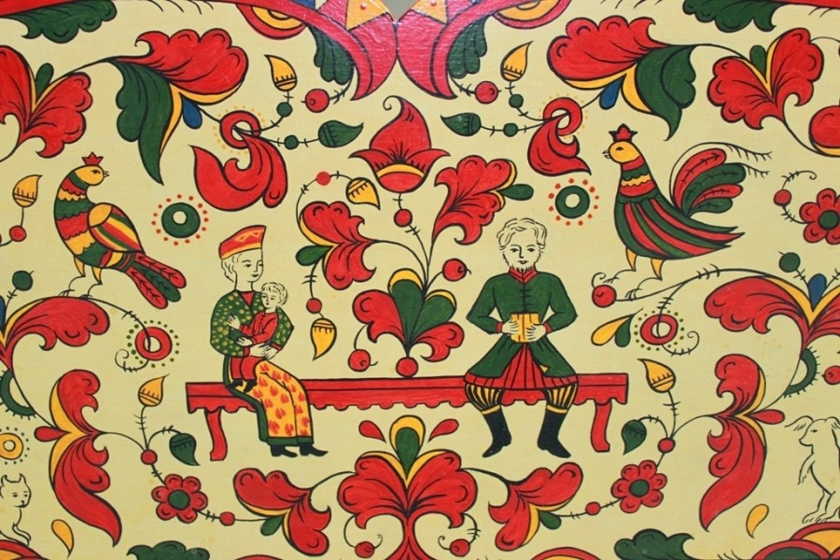

Slide 8
хохломская РОСПИСЬ
Роспись золотой хохломы возникла примерно во второй половине XVII в деревнях Нижегородской области.
Золотая хохлома разделяется на несколько периодов своего существования:
1. Становление промысла. Это времена переселения иконописцев и зарождения хохломы. Продлился этот период до начала 18-го века;
2. Второй период приходится на девятнадцатый век и подразумевает попытки изменения привычных орнаментов. Хохломская роспись породила высокий спрос на расписные деревянные изделия, что повлекло за собой попытки модернизации и усовершенствования уже имеющихся узоров. Роспись дополняется новой палитрой оттенков, появляются новый цвета: желтый, зеленый и коричневый;
3. Начало 20-го века. В этот период хохлома приобретает мировую известность, увеличивается ассортимент предметов. Выделяются два основных центра художественной росписи, каждый из которых обладает своими стилистическими особенностями.

Slide 9
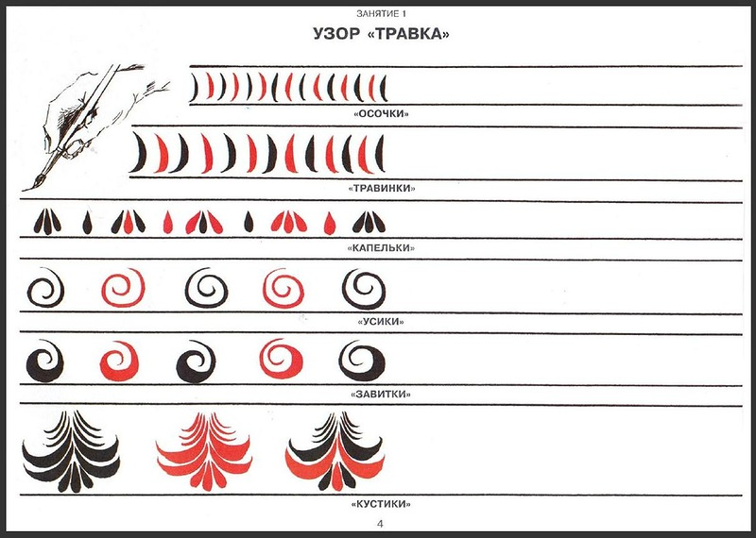
УЗОРЫ ХОХЛОМЫ

Slide 10
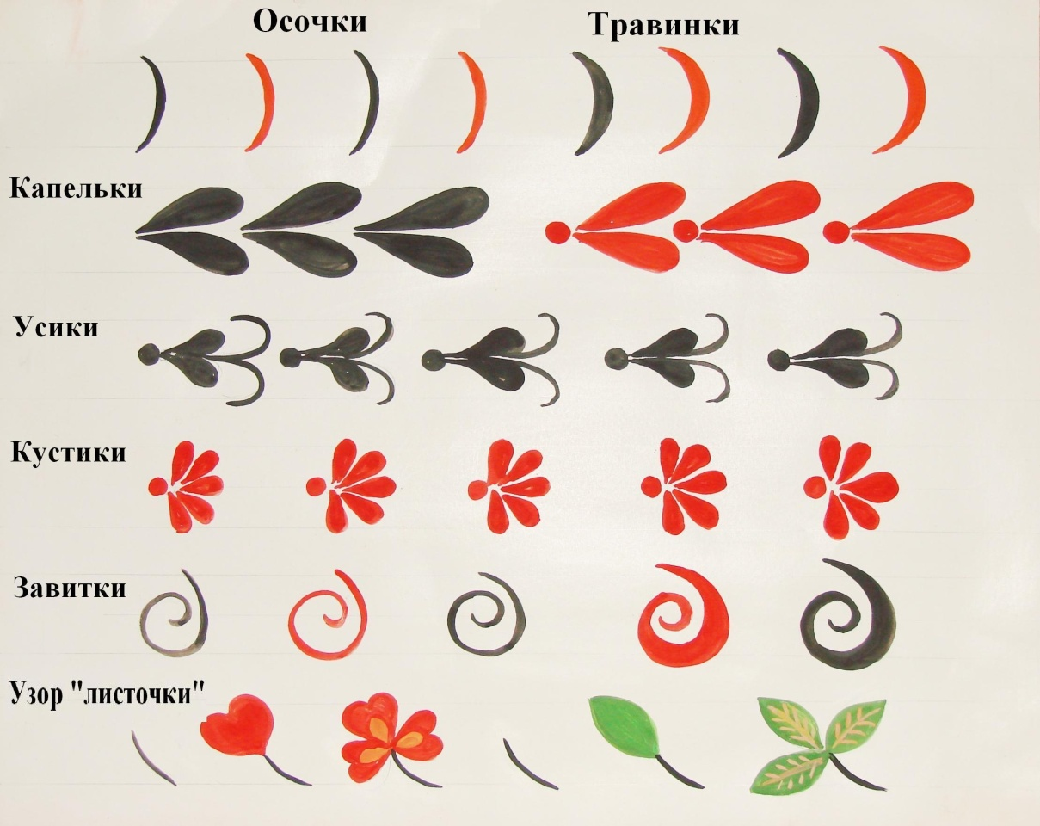
УЗОРЫ ХОХЛОМЫ

Slide 11
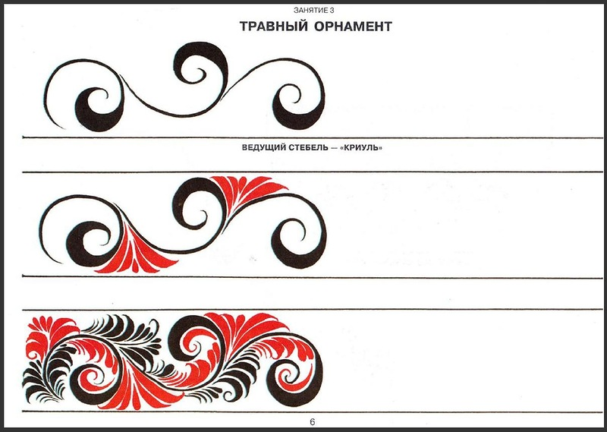
УЗОР КРИУЛЬ

Slide 12
УЗОРЫ ХОХЛОМЫ

Slide 14
УЗОРЫ ХОХЛОМЫ

Slide 15
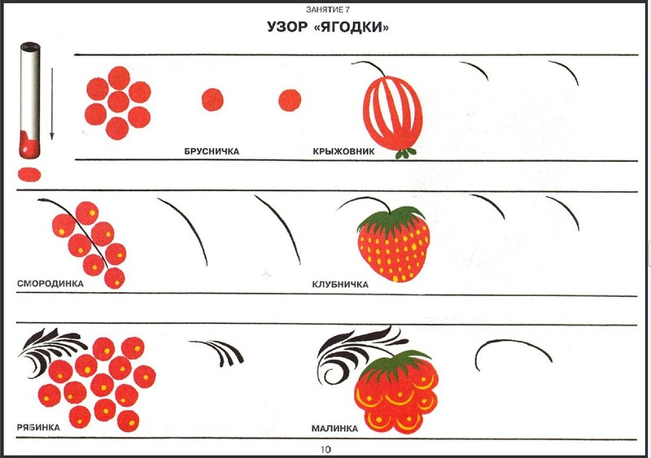
УЗОР «ЯГОДКА»

Slide 16
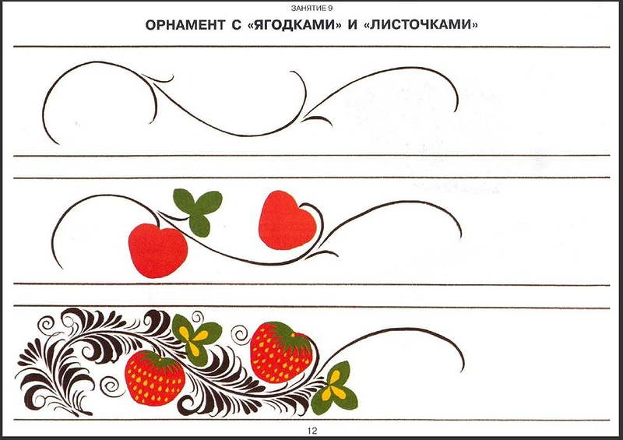
УЗОРЫ ХОХЛОМЫ

Slide 17
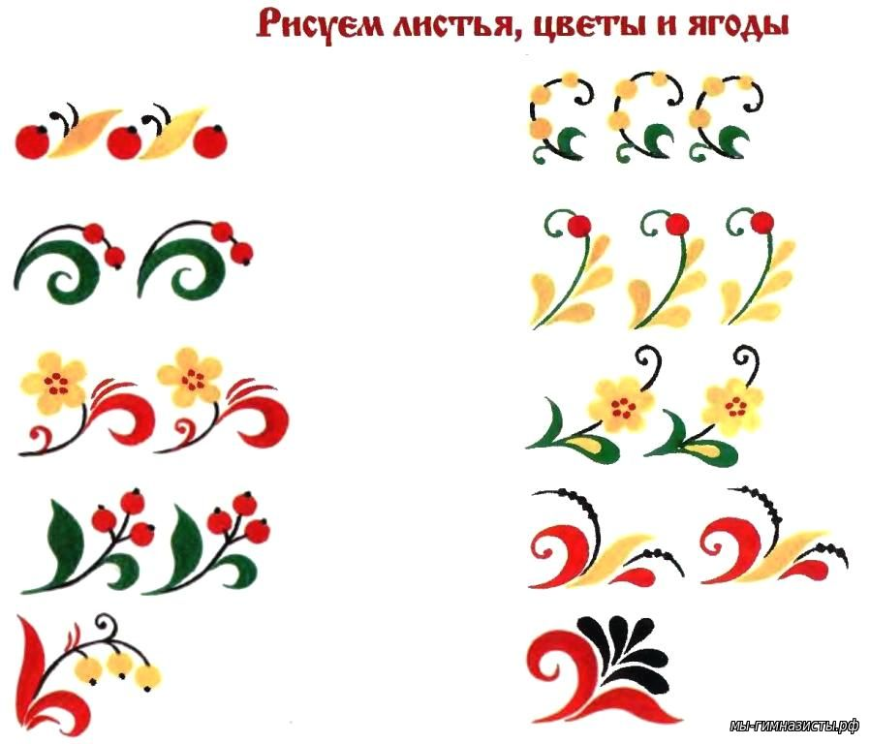
УЗОРЫ ХОХЛОМЫ

Slide 18
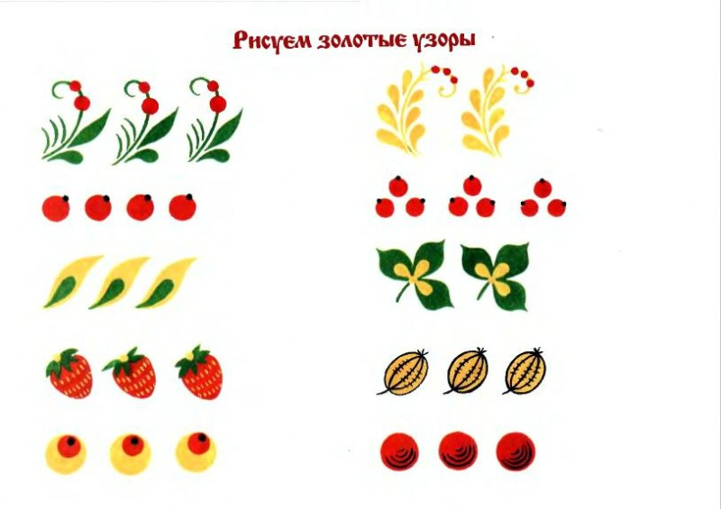
УЗОРЫ ХОХЛОМЫ

Slide 19
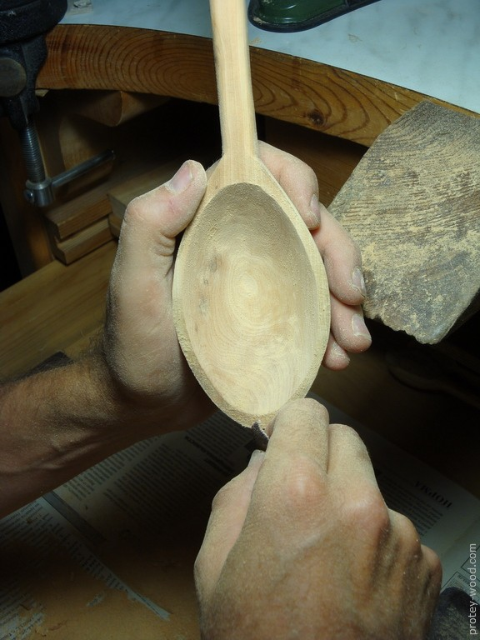
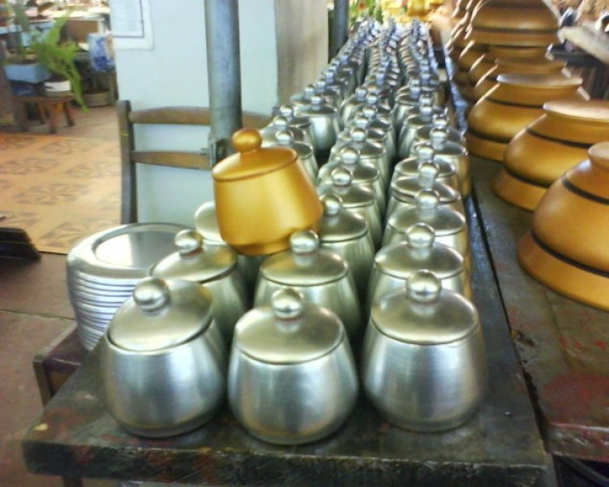
ЭТАПЫ ХОХЛОМЫ
Заготовка изделия
2. Грунтовка изделия

Slide 20
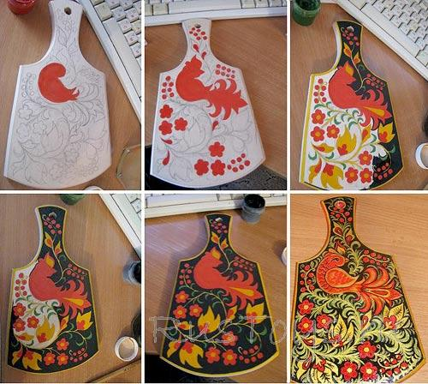
ЭТАПЫ ХОХЛОМЫ
3. Роспись
4. Покрытие лаком и закалка в печи

Slide 21
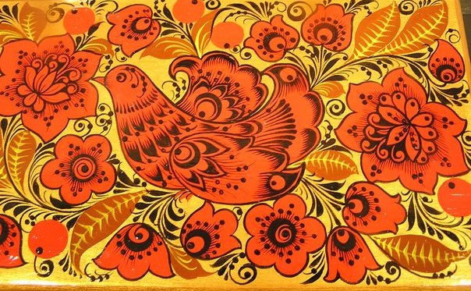
УЗОРЫ ХОХЛОМЫ

Slide 22
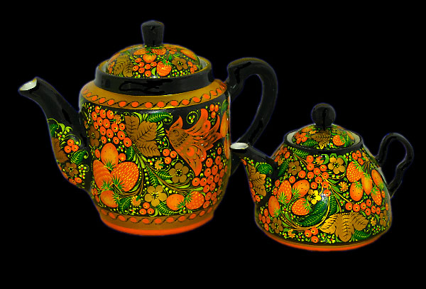

Slide 23
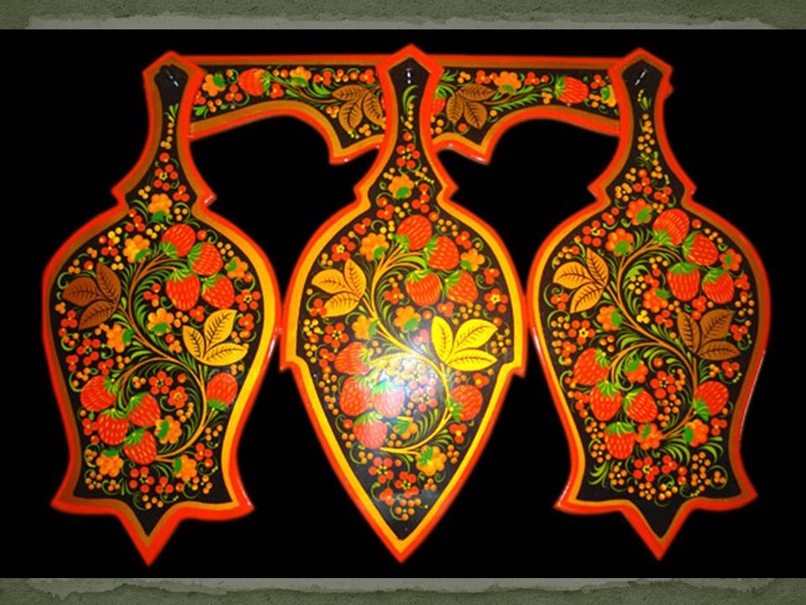

Slide 24
СОВРЕМЕННАЯ ХОХЛОМА
Современная хохлома роспись сохраняет традиции и мотивы древности. Изменениям подверглась лишь цветовая палитра оттенков. К традиционным цветам хохломы прибавились разнообразные желтые, оранжевые, зеленые и коричневые оттенки.
Однако наряду со старыми центрами появляются и новые производства, выпускающие изделия «под золото». Они отличаются огромным разнообразием расписных изделий. Здесь есть предметы традиционной русской утвари, интерьера и сувениры. Золотая хохлома придает этим простым, обыденным предметам сказочную форму, благодаря которой они привносят в дома атмосферу тепла, праздника и уюта. В хохломской росписи появились новые мотивы, среди которых расписные листья яблонь и золотые яблоки. Но в тоже время в хохломе присутствуют и уже знакомые нам гроздья рябины, плоды крыжовника, малины и хмеля.

Slide 25
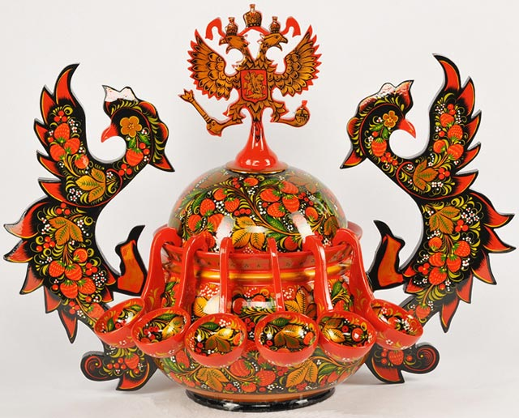

Slide 26
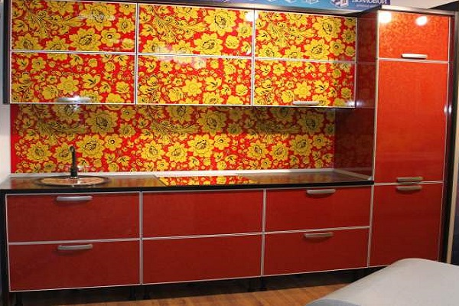
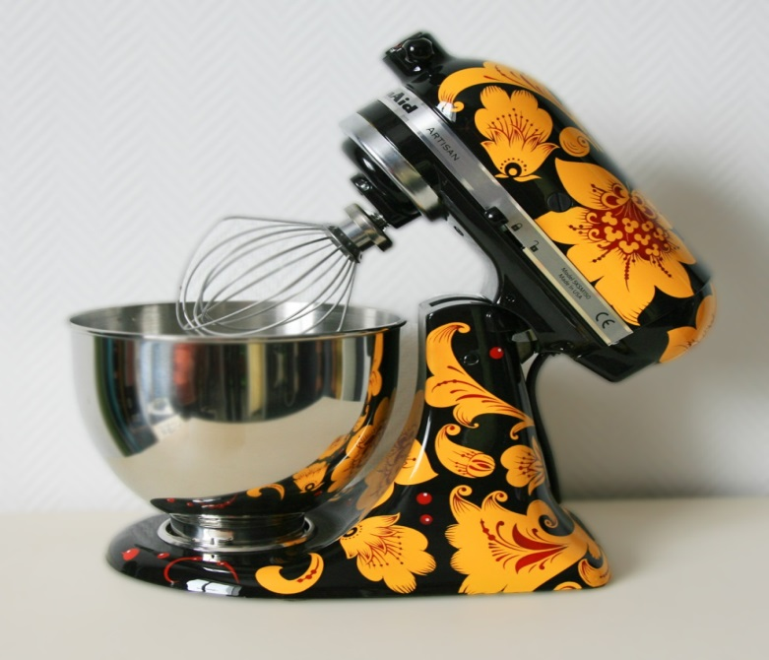
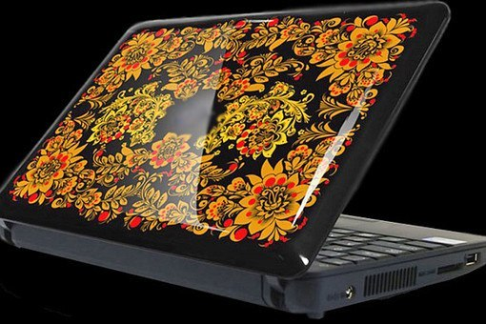
ХОХЛОМА В ИНТЕРЬЕРЕ

Slide 27
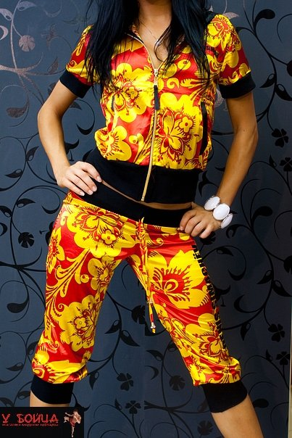
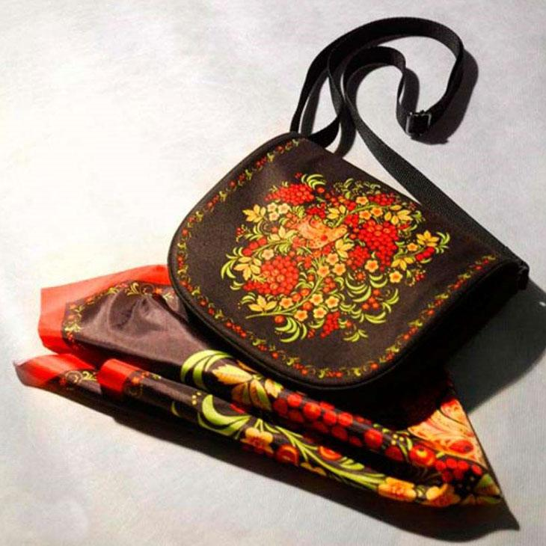
Хохлома в современной жизни

Slide 28
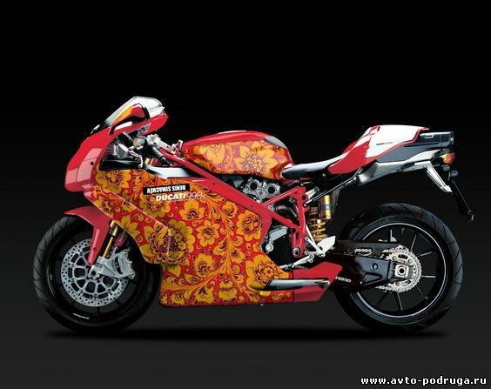
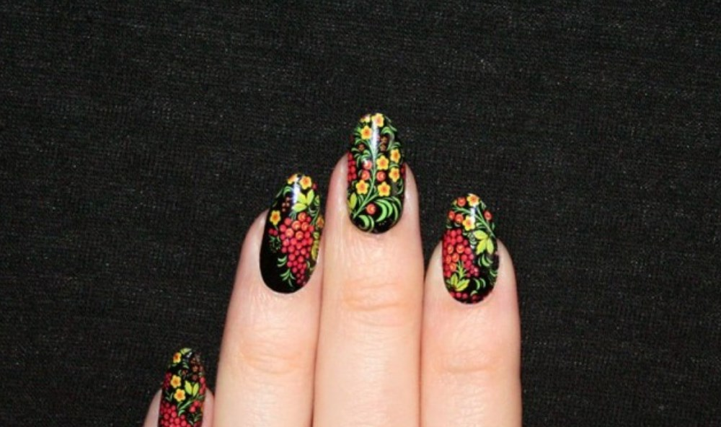
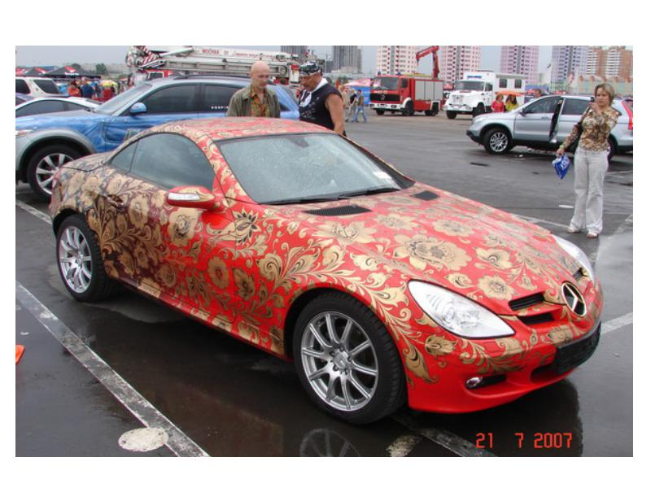

Slide 29
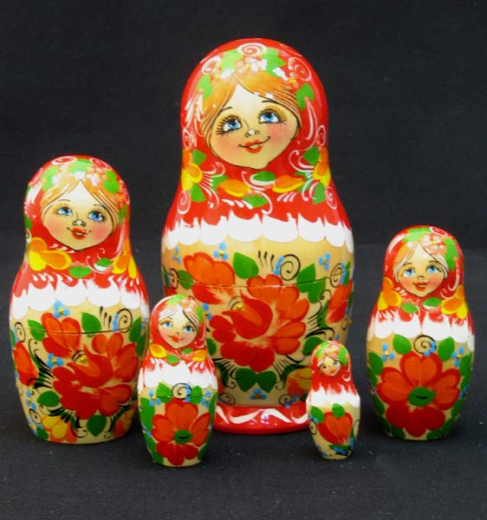
Хохлома символ РОССИИ

Slide 30
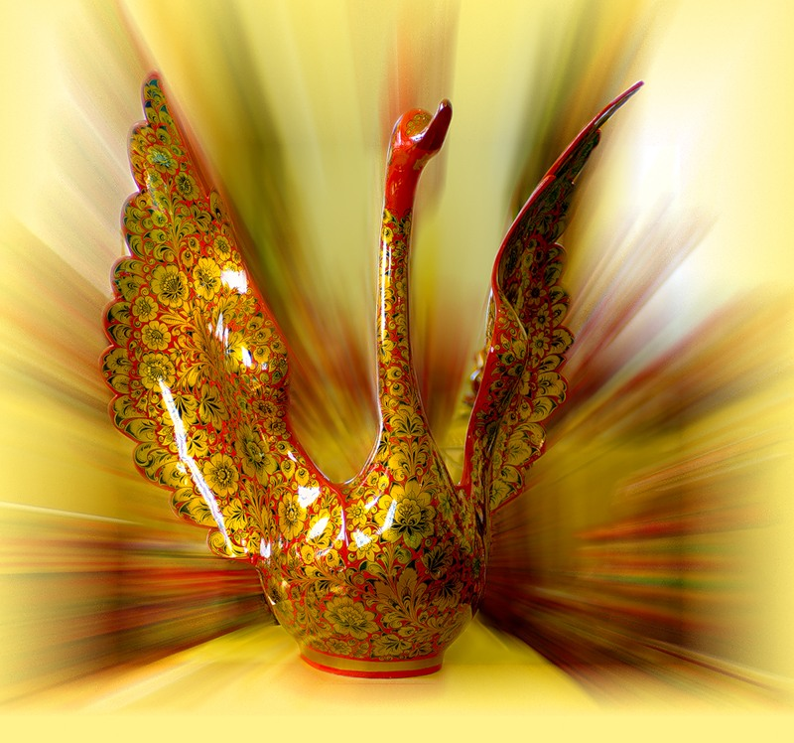
СПАСИБО ЗА ВНИМАНИЕ!

